Slide 1
השתלשלות תורה שבעל פה
מבוא לתושב"ע
מתוך החוברת מבוא לתורה שבעל פה/ מרכז הלכה והוראה
יעל ניסנבוים
אולפנת גילה
מדריכת תושב"ע מחוז ירושלים

Slide 2
השתלשלות תורה שבע"פ
 | 350 לפנה"ס-100 לפנה"ס | 0-200 | מאה 3-5 | מאה 6-11 | מאה 11-15 | מאה 15-20 | מאה 20-21
מתן תורה (תורה שבכתב) | אנשי כנסת הגדולה | תנאים | אמוראים | סבוראים וגאונים | ראשונים | אחרונים | בני זמננו

Slide 3
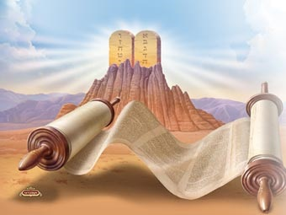
מסיני ועד ימי כנסת הגדולה
"משה קבל תורה מסיני ומסרה ליהושע, ויהושע לזקנים ( שופטים ), וזקנים לנביאים, ונביאים מסרוהַ לאנשי כנסת הגדולה"
( מסכת אבות פרק א, משנה א )
תורה שבכתב היא חמישה חומשי תורה, ותורה שבעל פה היא הפירוש של התורה שבכתב שעבר בתחילה רק בעל פה.
משה רבנו לימד את יהושע את התורה שבכתב ואת פירושה (התורה שבעל פה), יהושע מסרה הלאה לזקנים, ,הזקנים מסרוה לנביאים. החוליה האחרונה בשלשלת זו היא "אנשי כנסת הגדולה".

Slide 4
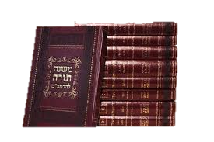
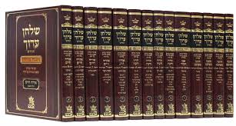
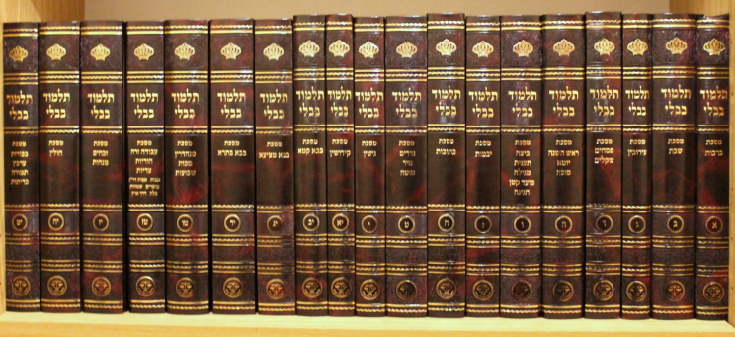
מה כוללת התורה שבעל פה?
התורה שבעל פה כוללת את המשנה, התלמוד הבבלי והירושלמי והפרושים שלהם ואת כל ספרי ההלכה כמו: משנה תורה לרמב"ם, שולחן ערוך ועוד

Slide 5
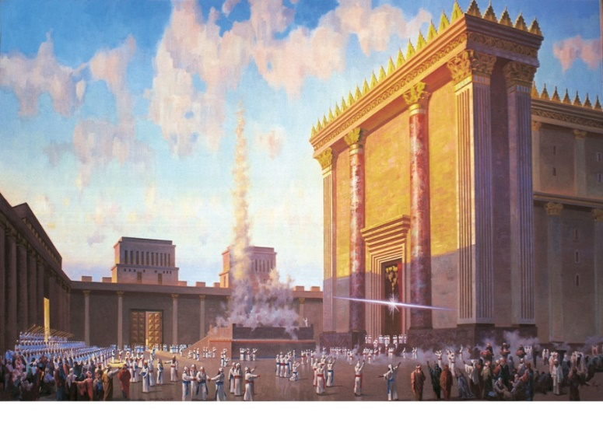
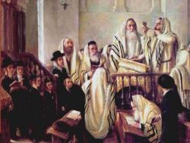
אנשי כנסת הגדולה ותקופתם
אנשי כנסת הגדולה הם מועצה של מאה ועשרים נביאים וחכמים שחיו בתחילת ימי הבית השני בימי עזרא הסופר שעלה בימי שיבת ציון. ביניהם היו אחרוני הנביאים : חגי, זכריה ומלאכי. תקופת אנשי כנסת הגדולה נמשכה כ-200 שנה.
אנשי כנסת הגדולה תיקנו תקנות וגזרו גזרות לחיזוק התורה והאמונה

Slide 6
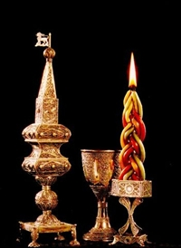
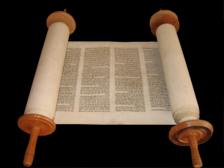
תקנות של אנשי כנסת הגדולה.
קביעת נוסח תפילה אחיד לכל ישראל- מכיוון שהעולים לא ידעו לדבר בלשון הקודש, ולכן היה צריך לקבוע עבורם מבנה תפילה ונוסח אחיד.
הם קבעו את המבנה והנוסח של תפילת שמונה עשרה-הפותחת ב-3 ברכות שבח, ממשיכה בבקשות אישיות וציבוריות, וסיום בברכות הודאה ל-ה'
הבדלה במוצאי שבת
קריאת מגילת אסתר בפורים
קריאה בתורה בשני וחמישי ( ולא רק בשבת )
דבר נוסף- הם סיימו את כתיבת התנ"ך וקבעו אלו ספרים ייכנסו לתנ"ך ואלו לא

Slide 7
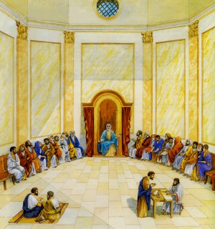
תקופת הזוגות/ תקופת התנאים
המועצה של אנשי כנסת הגדולה חדלה להתקיים באמצע תקופת בית שני.
ההנהגה מתחלפת מכנסת הגדולה לסנהדרין.
סנהדרין (מילה ביוונית שפירושה "לשבת יחד") בית דין עליון של 71 דיינים. ההנהגה ההלכתית העליונה בעם ישראל.
הם ישבו בתוך בית המקדש והנהיגו את העם מבחינה רוחנית- דתית . ה"זוגות"-נשיא הסנהדרין והסגן שלו שנקרא "אב בית דין", שהם היו התפקידים הבכירים ביותר בסנהדרין.
התנאים הראשונים נקראו ה"זוגות". הזוג הראשון: יוסי בן יועזר איש צרדה ויוסי בן יוחנן איש ירושלים.
הזוג החמישי והאחרון: הלל ושמאי שפעלו בימיו של המלך הורדוס, תקופה שהתאפיינה בצרות רבות לישראל, בשל כך לא יכלו התלמידים ללמוד בנחת ורבו המחלוקות

Slide 8
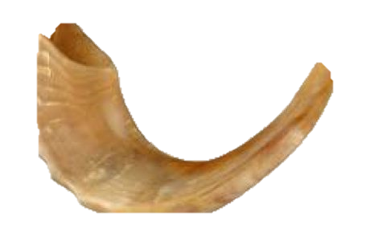
אחרי חורבן בית שני- מימי רבי יוחנן בן זכאי עד ר' יהודה הנשיא
לאחר חורבן בית שני ייסד רבן יוחנן בן זכאי בית מדרש ביבנה. הסנהדרין שעד ימי החורבן ישבה בירושלים, הועתקה ליבנה והיוותה את המרכז הרוחני החדש.
ריב"ז תיקן תקנות שנועדו לשמר בלב עם ישראל
את זכרו של המקדש, לעורר את הכמיהה אליו ולכונן חיים רוחניים ללא מקדש. לדוגמא: בזמן ביהמ"ק תקעו בשופר ביו"ט שחל בשבת רק במקדש, וריב"ז תיקן לאחר החורבן שיתקעו בכל מקום שיש בו בית דין.

Slide 9
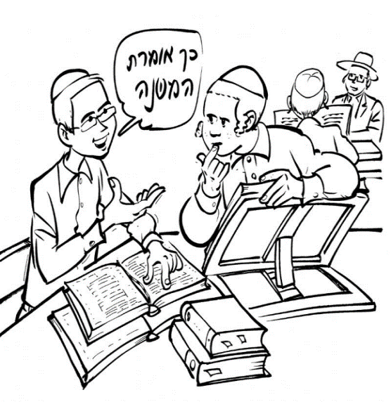
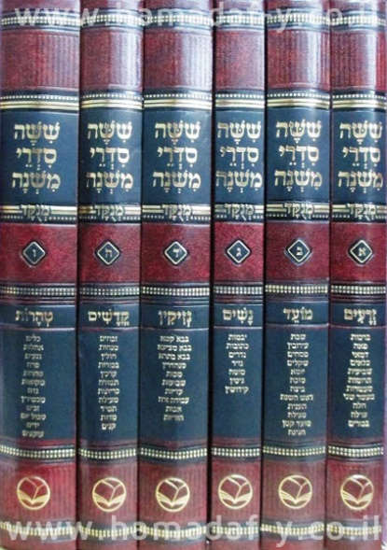
המשנה ומדרשי ההלכה
התנאים חיברו וערכו יצירות שונות של תורה שבע"פ- משנה, מדרשי הלכה ועוד.
המשנה- רבי ביצע מהפכה בעולם לימוד התורה , כאשר החליט לרכז ולערוך את כל החומר ההלכתי לכלל ספר אחד- המשנה.
המשנה מקיפה כמעט את כל הנושאים ההלכתיים הקיימים, היא נכתבה בעברית. מחולקת לשישה סדרים לפי נושאים.(ולא לפי פסוקי התורה).כל סדר מחולק למסכתות, פרקים ומשניות. כל עם ישראל התאחד סביב המשנה.

Slide 10
שישה סדרי משנה
המשנה מחולקת לששה סדרים
זמ"ן נק"ט:
זרעים-עוסק בעיקר במצוות התלויות בארץ (שביעית, תרומות, מעשרות ועוד)
מועד- עוסק בשבת ובמועדי ישראל (פסחים, ר"ה, סוכה, מגילה ועוד)
נשים- עוסק בעיקר בכינון משפחה ובפירוקה בעת
הצורך (כתובות, גיטין, קידושין ועוד)
נזיקין- עוסק בעיקר ביחסים שבין אדם לחברו מבחינת
נזקים, יחסי שכנות, ועניני ממונות- הלוואות, מסחר (בבא קמא, בבא
מציעא ועוד)
קדשים- עוסק בעיקר בהלכות המקדש (זבחים, מנחות)
טהרות- עוסק בדיני טומאה וטהרה (כלים, אהלות, פרה)

Slide 11
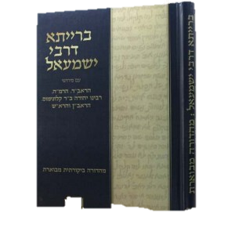
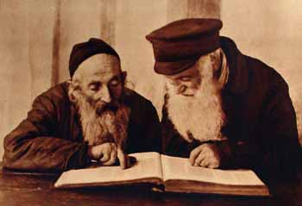
המשנה ומדרשי ההלכה
משנתו של רבי אינה כוללת את על תורת התנאים חומר רב שנותר מחוץ למשנה נקרא:
ברייתות- (בר- חוץ בארמית), כלומר משניות חיצוניות
תוספתא- קובץ גדול של ברייתות נערך ע"י רבי חייא (תלמידו של רבי). קובץ זה הבנוי במתכונת המשנה נקרא "תוספתא".
במקביל למשנה התפתחה ספרות מדרשי ההלכה-מדרשים המסודרים כסדר פסוקי התורה ועוסקים בנושאים ההלכתיים שבתורה.
מדרשי הלכה יש לארבעה מתוך חמשת חומשי התורה
-מכילתא- מדרש לספר שמות
-ספרא- לספר ויקרא
-ספרי- לספר במדבר ודברים

Slide 12
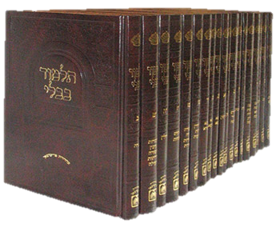
תלמוד ירושלמי ותלמוד בבלי
לאחר חתימת המשנה על ידי ר' יהודה הנשיא הסתיימה תקופת התנאים והחלה תקופת האמוראים.
עיקר פועלם של האמוראים היה לפרש את תורתם של התנאים: משניות, ברייתות ומדרשי הלכה. האמוראים נמנעו מלחלוק על מה שהיה מוסכם על התנאים.
הם פירשו את דבריהם, תירצו סתירות בין מקורות תנאיים, תיקנו תקנות, קבעו הלכות ומנהגים ועסקו גם בתחומי האגדה.
תמצית דברי האמוראים מרוכזים בתלמוד הבבלי והירושלמי. האמוראים חיו בא"י ובבבל

Slide 13
הנושא | תלמוד ירושלמי- אמוראי א"י | תלמוד בבלי- אמוראי בבל
גדולי האמוראים | רבי יוחנן- החכם המרכזי של האמוראים בא"י (דבריו מעטרים גם את התלמוד הבבלי) ריש לקיש, רבי אלעזר בן פדת | רב- ייסד את ישיבת סורא ושמואל- הקים ישיבה בנהרדעא *אביי ורבא- אמוראי בבל הבולטים במיוחד
חיי היהודים | מצב כלכלי קשה, שלטון לא נוח הנצרות רודפת את היהדות | שלטון נוח ליהודים, מצב כלכלי טוב. אוטונומיה ( שלטון עצמי ) ליהודים
עורכי התלמוד | רוב העריכה בידי רבי יוחנן. אין עריכה סופית | רב אשי ורבינא. עריכה סופית טובה
כמות הלומדים | לא זכה לפירוש רציף מאות שנים, והעוסקים בו היו מעטים. בשנים האחרונות יש התעוררות מסוימת בלימודו. | רבים
המקום בו הוא נערך | א"י- טבריה,מפני כבודה של ירושלים נקרא "תלמוד ירושלמי" | בבל- סורא
התקופה בה נערך התלמוד | ראשית המאה החמישית לספירה | המאה השישית לספירה, המשיך להתפתח עוד כמה דורות לאחר חתימת התלמוד הירושלמי
שפה | ארמית ארץ ישראלית (לכן קשה לקריאה) | ארמית בבלית
על אלו סדרי משנה קיים תלמוד |  | מפורשים בו ארבעה סדרים מן המשנה מועד, נשים, נזיקין, קדשים ומסכת ברכות (מסדר זרעים) ומסכת נידה (מסדר טהרות) הלכות שהיו מעשיות בתקופה זו ( סדר זרעים לא מעשי בבבל)
ההבדלים בין התלמוד הבבלי והתלמוד הירושלמי
מפורשים בו ארבעה סדרים מן המשנה: זרעים ( מצוות התלויות בארץ). מועד, נשים, נזיקין, ומסכת נידה- מסדר טהרות

Slide 14
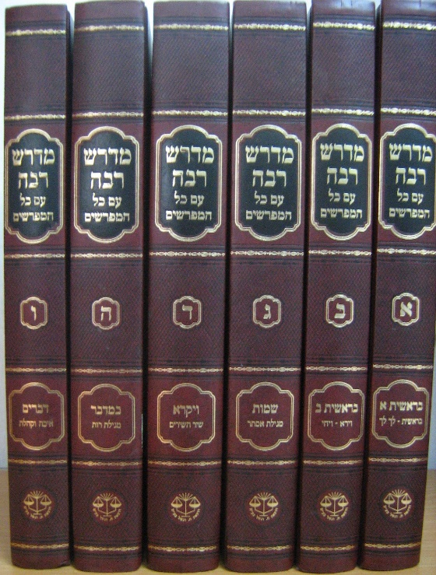
מדרשי אגדה
שני התלמודים אינם מכילים רק נושאים הלכתיים, לצד הדיונים ההלכתיים ולעיתים אף במהלכם מופיעים דברי אגדה.
נוצרו גם יצירות אגדיות עצמאיות והם מדרשי האגדה. הם מסודרים לפי סדר פסוקי התורה וכוללים דרשות ופרשנויות לפסוקים, מעשי חכמים ועוד.מדרשים אלו נקראו "מדרש רבה" ונכתבו על חמשת חומשי תורה וחמשת מגילות.
מדרשי האגדה הם המקור לעיון ביסודות האמונה ובמוסר, בהגות ובדרך ארץ.

Slide 15
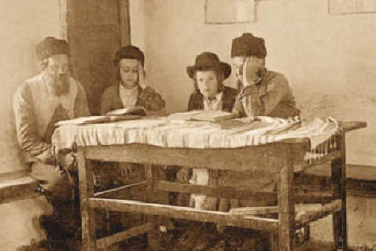
תקופת הסבוראים
התקופה שלאחר ימי האמוראים נקראת תקופת הסבוראים (עד המאה השביעית לספירה)
הם נקראו כך מפני שהסבירו את ההוראות וההלכות בתלמוד. הם לא הוסיפו הלכות ושמועות מעבר למה שכבר היה בתלמוד.

Slide 16
ראשי הישיבות בבבל נקראו בתואר גאון- הם כתבו בעיקר תשובות לשאלות שהפנו אליהם בענייני תלמוד ממקומות רבים ומרוחקים. מאות רבות של תשובות גאונים מצויות בידינו. רבות מהן סודרו לפני כמאה שנה לפי סדר התלמוד והן נגישות לכל לומד. חכמים בולטים בתקופת הגאונים: רב עמרם גאון, רב סעדיה גאון, רב האי ורב שרירא גאון. חיבורים מתקופת הגאונים:
תקופת הגאונים (לאחר הסבוראים)
דרשות בהלכה ובאגדה לפי סדר פרשיות השבוע
רב אחאי גאון
שם הספר | המחבר | במה עוסק הספר
שאילתות
סידורים
אגרת ( מכתב )
רב עמרם גאון
חיבור משמעותי מאוד,
סידור זה הוא מקור מרכזי להלכות תפילה, לנוסחאות התפילה ועוד.
אגרת המתארת את השתלשלות מסירת התורה שבעל פה ממשה רבנו, דור אחרי דור
רב שרירא גאון

Slide 17
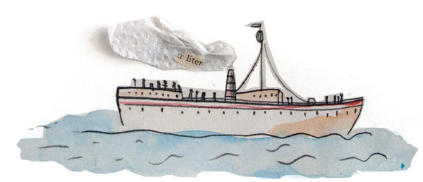
תקופת הראשונים
במקביל לסיום תקופת הגאונים ודעיכתן של הישיבות בבבל החלו להתפתח מרכזי תורה אחרים במצרים, צפון אפריקה, ספרד ואשכנז (צרפת וגרמניה של היום)
כיצד התפתחו מוקדים אלה? המסורת מספרת על ארבעה חכמים גדולים שהפליגו בספינה לדבר מצוה ונפלו בשבי, וכל אחד מהם הורד על ידי השובים בארץ אחרת ונפדה על ידי הקהילה המקומית וחכמים אלה הקימו את מרכזי התורה.
מרכזי תורה אלו התחילו את תקופת הראשונים
שנפרסה במאות ה-11-15

Slide 18
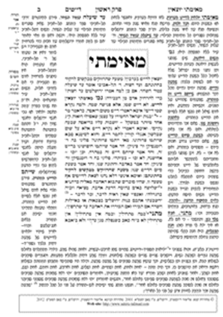
תקופת הראשונים
רבינו חננאל- צפון אפריקה כתב פירוש מקיף לתלמוד הבבלי.
מודפס בתוך ספר התלמוד.
רבי יצחק אלפסי (הרי"ף)- תלמידו של רבינו חננאל, חיבר חיבור הלכתי לפי סדר התלמוד, ובו מסכם את המסקנות ההלכתיות הרלוונטיות. חיבור זה מכונה "התלמוד הקטן"- היה לספר יסוד, מודפס כיום בסוף כרך מהתלמוד הבבלי. בעקבות חיבור זה נכתבו חיבורים הלכתיים נוספים הדומים בתכנם ההלכתי לחיבורו של הרי"ף, הבולט שבהם הוא חיבורו של רבנו אשר (הרא"ש). גם חיבור זה מודפס כיום בכל כרך מהתלמוד הבבלי.
רבי שלמה יצחקי (רש"י) – אשכנז במאה ה-11, דמות מרכזית שחיבר פירוש לתורה ולנ"ך ,וכן פירוש מקיף לתלמוד. פירושי רש"י הם אוצרות לימודיים ורוחניים ודבריו משמשים עד היום אבני יסוד לכל לומד תנ"ך ותלמוד
בעלי התוספות- נכדיו של רש"י (במיוחד רבנו תם) תלמידיהם ותלמידי תלמידיהם, ייסדו שיטת לימוד המבררת לעומק את דברי הגמרא תוף עימות עם סוגיות ממסכתות שונות.
דברי רש"י ובעלי התוספות מודפסים כיום בכל עמוד בתלמוד הבבלי
ספרי חידושים לתלמוד הבבלי במשך ארבעה דורות בספרד (מאות 13-14) והם מהווים עד היום בסיס ללימוד הגמרא בעיון. מפעל זה החל ברמב"ן והמשיך בתלמידיו רשב"א, ריטב"א ור"ן ועוד.

Slide 19
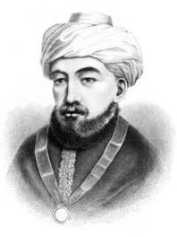
ספרי פסיקה בתקופת הראשונים
רמב"ם- (מאה 12) חיבר פירוש מקיף לשישה סדרי משנה, ובהמשך חיבר חיבור שמקיף את כל הנושאים ההלכתיים שבתורה שבעל פה:
"משנה תורה" – חיבור הלכתי המקיף את כל הנושאים ההלכתיים שבתורה שבעל פה, החיבור נחלק לארבעה עשר חלקים ולכן מכונה "היד החזקה", הוא עוסק בהלכות הנוהגות בזמן הזה כמו תפילה וברכות, וכן בהלכות שנהגו בזמן בית המקדש, כמו קרבנות. משנה תורה נכתב על טהרת העברית, מסודר לפי נושאים ומחולק לפרקים וסעיפים. הרמב"ם לא הביא מקור לפסיקותיו, ועל חיבורו נכתבו נושאי כלים, העוסקים בניסיון למצוא את מקורותיו ולפרש את העקרונות העולים מפסיקותיו.

Slide 20
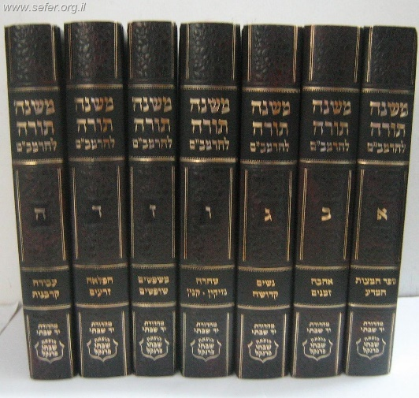
מטרת הרמב"ם בחיבור "משנה תורה"
בהקדמתו ל"משנה תורה" פירט הרמב"ם את הבעיות שראה ושעוררו אותו לחבר את ספרו הגדול:
בחלק מהספרים- חוסר אפשרות להסיק מן המקורות הרבים את ההלכות הנדרשות
חוסר היכולת לעסוק בספרים הקיימים בהתמדה המתבקשת
הרמב"ם העיד שהוא עמל רבות בכתיבת חיבורו, ועל ידי כך חסך זמן רב לשאר האנשים שיוכלו ליהנות מפירות עמלו. הרמב"ם ראה בחיבורו ספר שכל יהודי יכול לדעת ממנו את ההלכה ללא צורך בספר אחר.

Slide 21
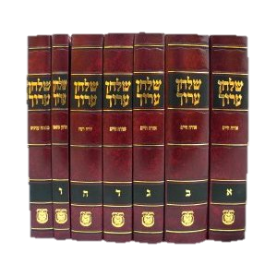
ספרי פסיקה בתקופת הראשונים
ברבות השנים התעורר צורך בכתיבת חיבורים הלכתיים, בעקבות ריבוי פרשנויות ודעות שונות, ובעקבות שאלות שלא נמצא להם מענה חד משמעי בספרים הקודמים.
"ארבעה הטורים" – רבנו יעקב בעל הטורים (בנו של הרא"ש),חיבור זה מתחלק לארבעה חלקים: אורח חיים-דיני תפילה, ברכות, שבת ומועדים, יורה דעה - איסור והיתר כמו כשרות,אבלות. אבן העזר –דיני כתובות, קידושין וכדו', חושן משפט – דיני נזיקין וממונות.
"בית יוסף" – רבי יוסף קארו, חיבור הלכתי על גבי ארבעה הטורים. החיבור משקף את מנהגי עדות הספרדים.
חיבור זה תומצת על ידי מחברו לספר "שולחן ערוך".( 4 חלקים כמו ה"טור")
"רמ"א" – רבי משה איסרליש, המכונה "המפה", כתב את הגהותיו, בהגהות אלו נוספו מנהגי האשכנזים.
השולחן ערוך והמפה שעליו הם החיבור המשפיע ביותר על ההלכה הנוהגת עד ימינו.

Slide 22
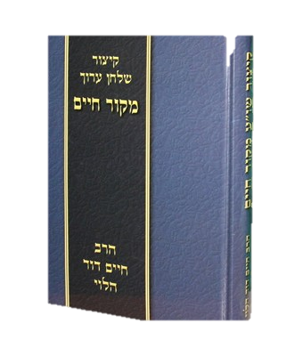
האחרונים- מחתימת השולחן ערוך עד זמננו- ספרי פסיקה
במהלך הדורות שלאחר פרסום השולחן ערוך ומפרשיו, חוברו עוד ספרים שמטרתם להכריע ולסכם את ההלכות המעשיות. כמו כן נכתבו ספרים העוסקים בשאלות הלכתיות המתחדשות בהתאם להתחדשות הדור.
דוגמאות ממגוון קהילות:
"שולחן ערוך הרב"- ר' שניאור זלמן מלאדי, מייסד חסידות חב"ד
"שתילי זיתים"- פירוש הרב דוד מזרחי משריקי, פירוש תוספות והסברים לשולחן ערוך, נפוץ בקהילות תימן
קיצור שולחן ערוך- ר' שלמה גאנצפיד, סיכום ההלכות הרלוונטיות בקצרה מכל חלקי השו"ע ,נפוץ ומקובל בקהלות אשכנז
בן איש חי- ר' יוסף חיים, נערך עפ"י סדר פרשות השבוע, ומשולבות בו הלכות משולחן ערוך. ספר המקובל בחלק מקהילות ספרד.

Slide 23
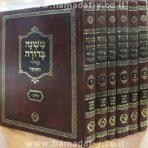
האחרונים- מחתימת השולחן ערוך עד זמננו- ספרי פסיקה
כף החיים- הרב יעקב חיים סופר- משלב את פסיקת השו"ע עם תורת הנסתר. מקובל בקהילות ספרד
משנה ברורה- רב ישראל מאיר הכהן מראדין, ה"חפץ חיים", פסיקותיו והכרעותיו על השו"ע אורח חיים, התקבל בקהילות אשכנז
שמירת שבת כהלכתה- הרב נויבירט, הלכות שבת ויום טוב עם התייחסות לשאלות העולות בימינו, לאלה הנוהגים כשיטת הרמ"א. התקבל בקהילות אשכנז
ילקוט יוסף- הרב יצחק יוסף, לאור פסיקותיו של אביו הרב עובדיה יוסף, בעיקר על אורח חיים ויורה דעה.
התקבל בחלק מקהילות ספרד.

Slide 24
ספרות השאלות והתשובות, מאמרים, אנציקלופדיות
לצד ספרי ההלכה שנכתבו כחיבורים מסודרים שנועדו להורות הלכות פסוקות התפתחה ספרות השאלות והתשובות. ספרות זו היא אוסף של תשובות שרבנים השיבו בכל תחומי החיים.
ספרות השו"ת מהווה מקור משמעותי ומרכזי ללימוד הלכה. כשהתעוררו שאלות בתחומים השונים ולא היה מענה בספרים הקיימים, היה צורך למצוא את הפתרונות מהספרות הקיימת: משנה, גמרא וכו'. פוסקים הכריעו את הדין. במהלך הדורות נכתבו רבבות תשובות.
ספרות השו"ת מוכרת לנו מתקופת הגאונים ובמשך הדורות נכתבו תשובות הלכתיות רבות. (כגון: שו"ת הרשב"א, שו"ת מהר"ם מרוטנבורג ועוד) גם בדורנו נכתבו ספרי שו"ת העוסקים במגוון עצום של נושאים. (כגון: שו"ת אגרות משה, שו"ת יחווה דעת ועוד).
פוסקים ורבנים בני זמננו מרבים לעסוק גם בנושאים חדשים: רפואה
ופוריות, חברה ומדינה. עיסוק ממוקד בנושאים חדשים נמצא בסדרת
ספרי "תחומין" , אנציקלופדיה רפואית הלכתית.

Slide 25
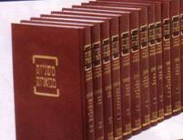
ביאורים חדשים למשנה ולתלמוד
במשך שנים רבות לומדים משנה בעזרת פירוש הברטנורא, ואת התלמוד בעזרת רש"י ותוספות, לצד פוסקים נוספים שדבריהם הודפסו בסוף המסכת. כיום ישנם ספרי פרשנות שהודפסו בעברית בהירה יותר , ובכך מתאפשר ללומדים רבים ללמוד בכוחות עצמם משנה וגמרא.
משניות עם פירוש קהתי- פירוש קל להבנת המשנה.
תלמוד בבלי מהדורת שטיינזלץ- פירוש הרב שטיינזלץ לתלמוד הבבלי, התלמוד מנוקד, מפוסק, הסברים קלים בעברית ועוד.
ש"ס שוטנשטיין- פירוש לתלמוד המבוסס על עיקרי
דברי הראשונים והאחרונים הקלאסיים,
בהערות יש הרחבה
והעמקה.

Slide 26
לימוד יומי
לימוד יומי- בשנת 1923הונהג ע"י הרב מאיר שפירא, ראש ישיבת חכמי לובלין- לימוד דף גמרא לכל יום בכל העולם היהודי. לימוד כל התלמוד אורך כשבע וחצי שנים. מאז סיים העולם היהודי את הש"ס שנים עשר פעמים.
מאז נוסדו מופעלים נוספים שבהם הכל לומדים מידי יום חומר משותף: משנה יומית, הלכה יומית, רמב"ם יומי וכו'

Slide 27
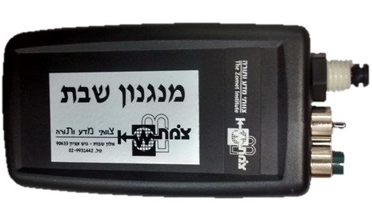
מכוני מחקר תורניים
בשל החידושים וההתפתחויות יש למצוא פתרונות הלכתיים לשאלות המתעוררות בתחומי: טכנולוגיה, רפואה, חקלאות, משפט עברי ועוד.
לשם כך קמו בארץ גופים שבהם אנשי מקצוע יחד עם רבנים, מלבנים ומבררים את הדברים ומציעים פתרונות.
מכוני מחקר הלכתיים לדוגמא:
מכון צומת- מכון מדעי טכנולוגי להלכה-
כיצד ניתן להשתמש בשבת במכשירי חשמל? (מקרר, מעליות ועוד),
התאמת מכשור רפואי לבתי"ח בשבת ועוד.
מכון למצוות התלויות בארץ- שמירת שמיטה לחקלאים מבלי לאבד את פרנסתם, התמודדות עם פירות ערלה , כיצד להימנע מאכילת ירקות עלים שנגועים בחרקים ועוד.
מכון פועה- רפואה ופוריות עפ"י ההלכה

Slide 28
מאגרי מידע מתוקשבים
עם התפתחות הטכנולוגיה המתוקשבת, פותחו מאגרים אלקטרוניים ובהם אוסף גדול של ספרים מכל ספרות התורה שבעל פה.
המאגרים הבולטים:
פרויקט השו"ת/בר אילן-מאגר ספרי המקרא ומפרשים, ספרי הלכה, ספרי שו"ת ועוד
תקליטור "אוצר החכמה"- עשרות אלפי ספרים, כתבי עת ומאמרים מכל מקצועות היהדות.
היברובוקס- ספריה דיגיטלית חינמית, עשרות אלפי ספרים, כתבי עת ומאמרים מכל מקצועות היהדות.

